Slide 1

Założenia projektu
Cyfrowa Piaskownica Administracji

Slide 2
Cyfrowa Piaskownica Administracji (CPA)
Wnioskodawca: Ministerstwo Cyfryzacji
Beneficjent: Ministerstwo Cyfryzacji
Partnerzy: brak
Źródło finansowania: budżet państwa 15,37% - 1 616 617,70 zł
POPC 84,63% - 8 901 389,46 zł
Całkowity koszt projektu: 10 518 007,16 zł
Planowany okres realizacji projektu: 07/2019 – 05/2021

Slide 3
CEL PROJEKTU
Stworzenie ekosystemu współpracy administracji publicznej z otoczeniem, która zwiększy interoperacyjność danych (biznes/administracja), poprawi kooperację międzyresortową i pozwoli administracji współtworzyć usługi cyfrowe z podmiotami zewnętrznymi
poprzez
rozwiązania organizacyjne i technologiczne wspierające projektowanie usług cyfrowych dla obywateli, przedsiębiorców, organizacji pozarządowych i jednostek administracji publicznej.
Cele szczegółowe:
Cel 1: Wdrożenie procesu prototypowania usług API administracji
Cel 2: Stworzenie środowiska współpracy – procedury, regulaminy, porozumienia
Cel 3: Stworzenie katalogu usług API administracji
Cel 4: Umożliwienie wcześniejszego przygotowania do integracji z usługami administracji

Slide 4
PODSTAWOWE ZAŁOŻENIA
Współpracujemy z Programem GovTech Polska
Nie powielamy elementów planowanych w innych przedsięwzięciach, lecz planujemy ich wykorzystanie lub integrację z nimi – GOV.PL, WIIP, ZPA, eDoręczenia, KAP itd.
Działamy na prototypach usług lub usługach testowych, na wykorzystanie których zgodę wyrazili gestorzy usług.
Działamy z wykorzystaniem standardów pozwalających w przyszłości na łatwą przenoszalność na środowisko produkcyjne
Współdziałamy ze społecznością w celu dopasowania prototypowanych usług do potrzeb

Slide 5

















KONCEPCJA
Społeczność
Administracja
OpenLab
24h
Wydarzenia
1/miesiąc
Inicjatywy
2/rok
Biznes
NGO
Obywatel
TestAPI.gov.pl
Istniejące
Wdrażane
Prototypy
Korzyści
Innowacje w administracji
Innowacje w biznesie
Usługi API dopasowane do potrzeb
Prawo dopasowane do usług API
Obniżenie
kosztów
Zaangażowanie obywateli
Współpraca
A2B

Slide 6
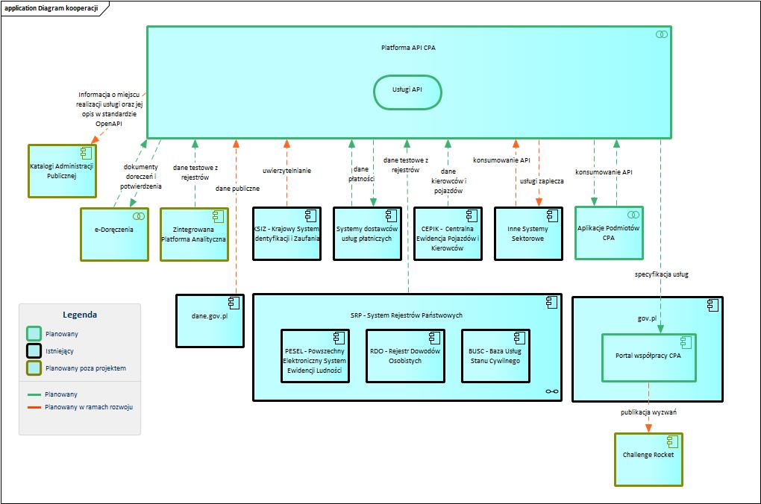
ARCHITEKTURA

Slide 7
Dziękuję za uwagę

